Slide 1
Kommunikasjon med media og omgivelsene
Camilla Bendixen – Bjørn Pettersen
Drammen 25/9/12

Slide 2
Sykefravær – heltid/deltid – Kompetanse rekruttering - Omdømme
Omdømmeoppdraget i programmet:
Kommunenes omdømme er nært knyttet til hva kommunene gjør på temaene sykefravær, heltid/deltid og kompetanse og rekruttering.
Omdømme forutsettes å være en integrert del av alle prosjektene i programmet, blant annet gjennom synliggjøring og formidling.
Programmet vil kunne bistå kommunenes arbeid med å synliggjøre arbeidet i de lokale prosjektene

Slide 3
Omdømme
Forventning
Omdømme = Møte
Jeg ønsker å bli oppfattet
Hvordan
Andre oppfatter meg
= Summen av oppfatninger som andre har av oss – dvs; summen av alle de historier som fortelles om oss

Slide 4
Hva påvirker kommunens omdømme?
Møtet med kommunen
Mediebildet
Hva andre sier - ”rykter”
Hva kan vi gjøre?
Vi må være de vi er, gjøre det vi sier vi gjør
Vise hva vi gjør gjennom fortellinger
Være omdømmeambassadører

Slide 5
Du kan ikke ikke-kommunisere
Det som ikke vises kan ikke ses
Det som ikke fortelles kan ikke høres
Det som verken ses eller høres - finnes ikke
Lenke Time

Slide 6

Tenke: Internt og Eksternt
”Kolleger” ”Innbyggerne”
Internt:
Forankring
Synlighet
Stolthet
Eksternt:
Synliggjøring
Vise praksis
Gi nye bilder
Skape forventning

Slide 7
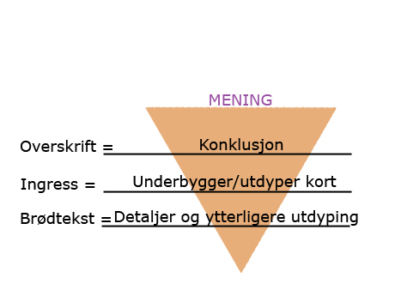

Slide 8
Nyhetssak:
Tittel:
- Eye-catcher
- Selge saken
- Kort og uten spørsmålstegn
Ingress:
- Få setninger (2 - 4)
- Oppsummerer innholdet
- Skal gi leselyst
- Helst svare på hvem-hva-hvor-når-hvorfor-hvordan
Innhold (og form)
- hovedpoeng(ene) bør komme først
- detaljer lenger ned i artikkelen
- korte, klare setninger
- kutt fyllord
- vær personlig (vi & du, ikke man & en)
- sitat
Bilder
- minst ett bilde
- god kvalitet og jpg-format
- liggende bilder er best egnet
- billedtekst og klarering fra eier/objekt

Slide 9
Hva er en god historie?
… trenger ikke formidle konkrete resultater
  Prosesser
  Hendelser
  Skjebner +/-
5 minutter:
Eksempler

Slide 10



www.samanom.no
Nyhetsbrev
Facebook

Slide 11
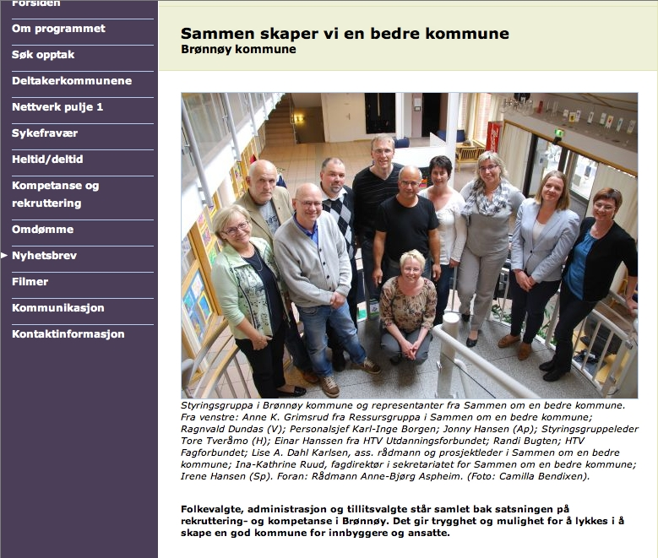
Eksempler fra nett

Slide 12

Du kan:
Publisere
Formidle
Markedsføre
  Bygge image:
    Kommentere
    Vise bilder
    Fortelle
    Legge ut
    Lenke til

Slide 13
Det enkle er ofte det …
- Snakk med infoansvarlig
Ring til journalisten
Snakk med kolleger
Fortell på pauserommet
Skriv – og heng opp
Ring sekretariatet/ressursgruppa

Slide 14
Bistand?
Ingebjørg Sørenes 922 31 861
Ingebjorg.sorenes@krd.dep.no
Camilla Bendixen 911 15 257
Camilla.bendixen@fagforbundet.no
Bjørn Pettersen 414 70 525
bjopet@online.no

